Slide 1
HAND 設計詳解
2024/05/06
製作人: 劉尚賢

Slide 2
總述
HAND 是一款結合超聲波感測器、ToF、壓電致動器、IMU等功能的感知回饋系統，旨在以觸覺方式提醒周圍是否有異物，及相關附加功能
HAND: Haptic Asistance Nevigation Device
HAND 分成主板(hand_main)以及 FPC (hand_fpc)
Hand_main 又可以分成 Main 區域(主要功能區)和 PDN (Power Delivery Network)區域

Slide 3
HAND PDN USB Connector

Slide 4
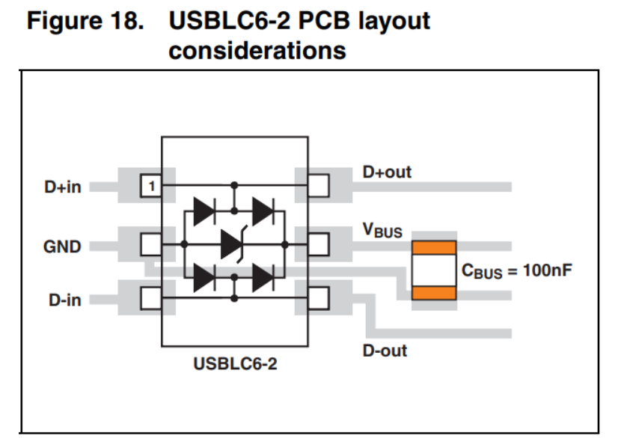
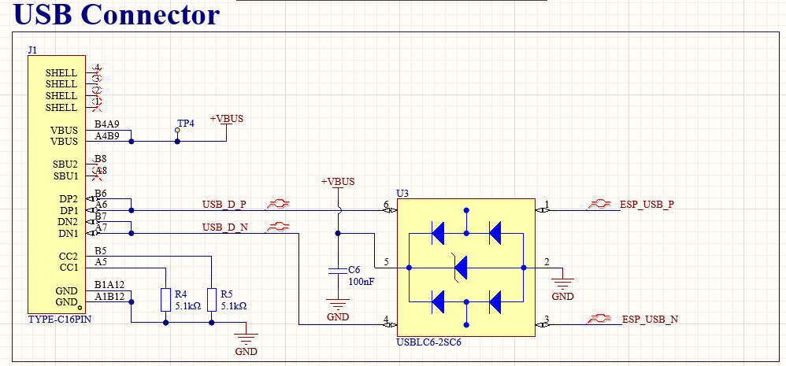
OUT: 通常指上位機
IN: 通常指嵌入式設備端
參考 layout
Type-C 母接頭
USB Data line ESD 保護
D+, D- 差分線
C6
往 ESP32 的 USB 差分線
CC1, CC2 Rp 電阻，用於表示汲取電壓電流範圍，5.1k 表示 5V3A (不用任何通訊，前提是上位機支持)

Slide 5
HAND PDN Battery Charger

Slide 6
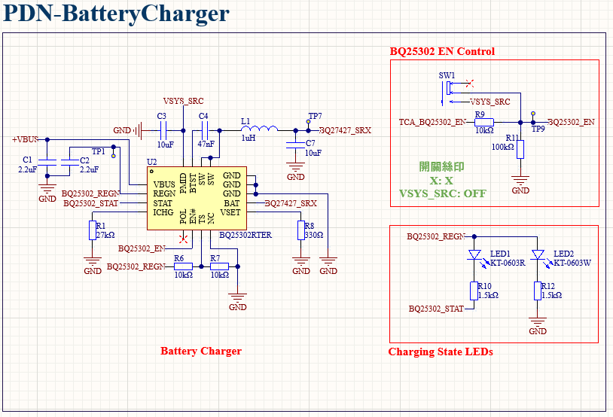
需與 Fuel Gauge 一起觀看
OVERVIEW
使用 BQ25302 作為電池充電的管理 IC
該 IC 可以設定充電電壓 (此處為 4.2 V) 和電流 (此處約 1.5A Max)
輸出至 PDN 的 net name 為 BQ27427_SRX
該 IC 可以藉由右側的開關決定是否啟動
DATASHEET
BQ25302 datasheet
可以查看 Figure 9-6
TI E2E: BQ25302 sch review

Slide 7
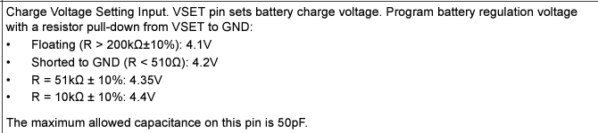
About Settings…
電壓設置
電流設置
根據手冊，充電的最高電壓值由 VSET 腳位對地的電阻決定，此處選用 330 Ohm (R1) 使電壓設定成 4.2 V。
另外值得注意的是，VSET 直接接地和浮接好像會有問題。
根據手冊，充電的最高電流值由 ICHG 腳位對地的電阻決定，此處選用 27k Ohm (R8) 使電壓設定成 40,000(K_{ICHG}) / 27,000 = 1.48A。
另外值得注意的是， ICHG 直接接地和浮接好像會有問題。

Slide 8

這個 EN 控制電路集合了硬體和軟體能夠對 BQ25302_EN 進行控制
電容和電感請參考手冊選值 (Table 6-1. Pin Functions)
當 SW1 在常開側，開關浮接，此時 BQ25302_EN 可以由 TCA_BQ25302_EN 的電位決定 (由 10k 和 100k 分壓可知)，當 SW1 切換到 VSYS_SRC (> 3.3V)，則 BQ25302_EN 被強上拉，強制關閉 (BQ25302 是低電位始能)
Default pull
down resistor
BQ25302 的 REGN 是其內部 5V 的 LDO 輸出，負責 LED 供電 LED 狀態燈，閃爍情況請見手冊
手冊提到當 TS沒有用到時，要透過 10k 電阻連接

Slide 9
HAND PDN Fuel Gauge

Slide 10
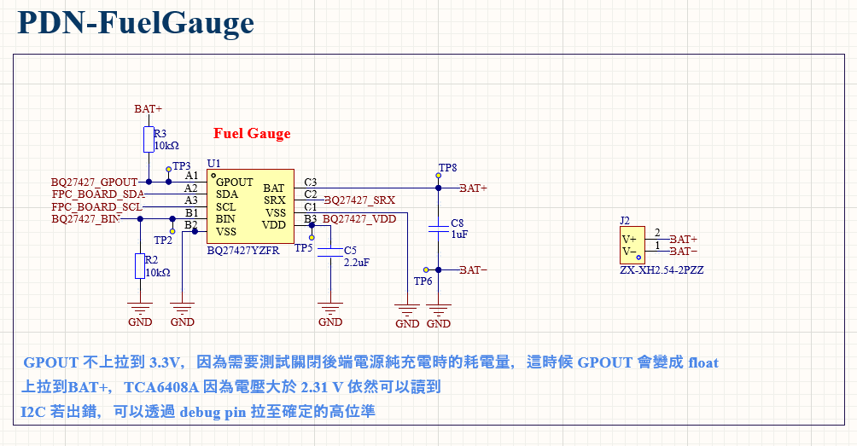
上拉到 BAT+ 而非 3.3V 原因下面有寫，BAT+ 沒接的時候也不重要，因為 BQ27427 不會啟動
Fuel gauge 是用來查看目前剩餘電量的 IC，BQ27427 裡面自帶電流量測電阻(在 BAT 和 SRX 之間)，最大的電流為 2A RMS
可使用 I2C 跟 MCU進行溝通，請注意只有當電池插入時，I2C 才是可用的
偵測電池是否插入
沒有用的時候使用 10k 下拉
SRX 是對外的接口，所以跟充電 IC 連接
BQ27427 datasheet

Slide 11
HAND PDN Load Sharing

Slide 12
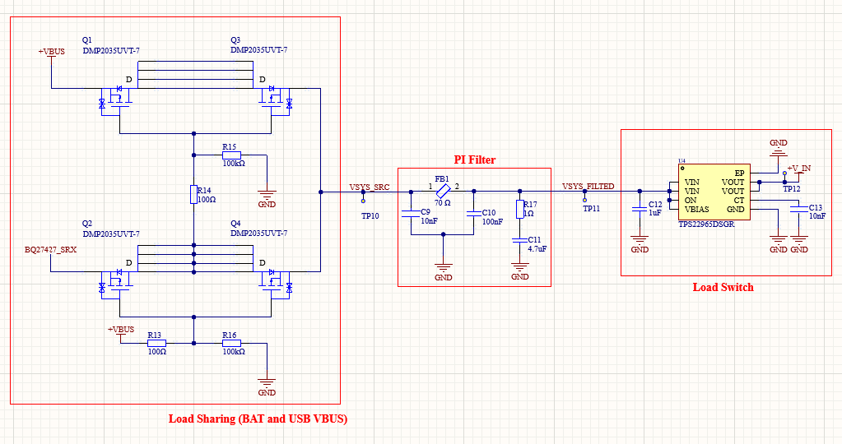
Back to back pmos
Back to back pmos 相較於 pmos + 蕭特基二極體的方案具有更低的損耗，在此 VBUS 優先使用，如果沒插才換 BQ27427_SRX
這主要是防止上電時出現 inrush current，尤其是對 USB 而言
防止 gate inrush current
Pi filter 用於過濾高頻，R17 和 C11 是用於抑制前面 pi filter 的共振頻率(見後)
C13 控制延遲時間，對於 3.3V 約為 11 ms，5V 約為 19ms
確保未插入時的電位為低 避免意外導通
TPS22965 datasheet

Slide 13
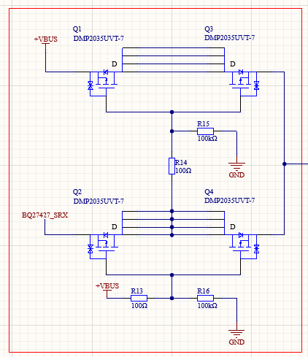
有關原理與損耗 …
D
USB 插入
損耗
S
S
當 USB 插入，+VBUS 生壓至 5V，此時，原本打開的 BQ27427_SRX 會開始關閉(因為 V_{GS} 不再 < V_{th}, 注意 PMOS 的 V_{th} 為負值，要 < V_{th} 才會導通!!)
當下方的 PMOS 管關閉後，電壓會被拉至 Default 0V，此時，上方的 V_{GS} 就會低於 V_{th} ，因此上方導通
與第一個版本相比(見 A.1 章節)，這個版本在 3A 的電流下，功耗是 3*3*0.09 ~ 0.81(W)，0.09 (Ohm) 是兩個 PMOS 的 R_{d(on)} 總和
G
D
第一個版本則是 3*3*0.045 + 0.55 (Vf, 正向壓降) * 3 = ~ 2 (W) 的損耗，目前版本的能量耗損提升 60%
S
S
G

Slide 14
Pi Filter
USB Pi filter: 好文推薦
USB 電源常具有高頻分量，為避免影響電源穩定性，我們會使用 Pi filter 進行電源濾波
為甚麼需要 Pi filter? 因為ㄧ般低頻分量(< 1MHz)，LDO 可以很好的電源抑制比(PSRR, 20 dB to 60dB)，然而，LDO 無法對更高頻的紋波有好的抑制效果，而開關電源更是如此(本身用 1M 左右頻率開關)，因此需要 Pi filter 防止高頻分量藉由 VBUS 進入或離開系統
Pi filter 本質上是 LC 濾波器，LC 會有共振頻率，因此需要藉助後面的 RC filter 降低尖峰處 (見 Simulation 章節 – Pi filter)
不可以加在 USB 的 D+, D-
不適合用做”輸出濾波器”，這就是為甚麼通常放在電源入端

Slide 15
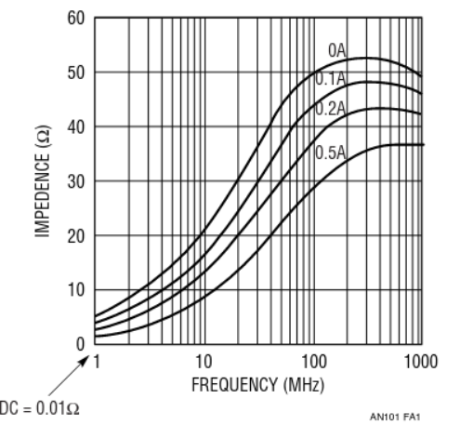
為甚麼使用磁珠而非電感
電感多由繞多圈電線產生的，當闸數越多，寄生電容越高，因此到達一個頻率(e.g., 100MHz)便沒有辦法繼續濾波，但磁珠的原理是透過磁芯損耗，因此工作頻率能比電感更高
磁珠的頻譜-阻抗圖類似右圖，在低頻像電感
高頻則像是電阻
請注意，如果是要過濾開關電路，則電感較為
推薦，因為磁珠在 < 50MHz 幾乎不工作

Slide 16
HAND PDN Buck Boost Converter

Slide 17
功能說明
主要是為了主系統提供 3.3V，以及產生 1.8V 給 CH-101

Slide 18
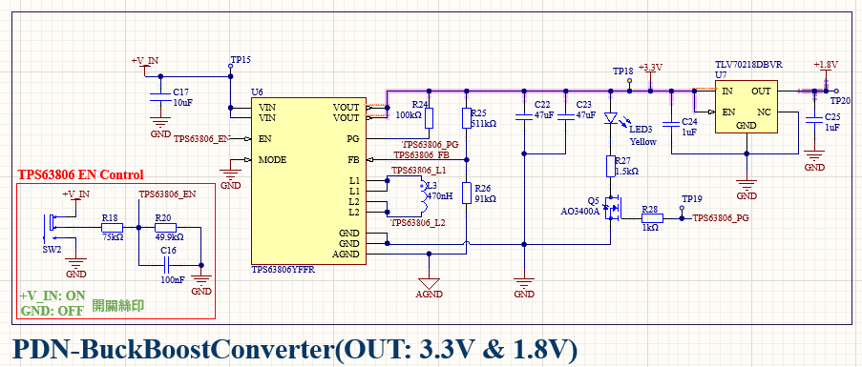
Buck Boost PG
Buck Boost Converter (產生 3.3 V)
1.8 V LDO
可以參考 delay startup 和 threshold start up 兩篇文章
藉由 power good 和產生的電壓決定 LED 的亮暗，如果暗表示電源出問題
注意 NMOS body diode 不能反向
2.8 V Vin 啟動

Slide 19
HAND PDN Boost Converter

Slide 20
功能說明
主要是為了BOS1901 的 VDD (非 VDDIO) 給壓電馬達供電
強烈建議觀看 layout 說明書
Review: TPS61023

Slide 21
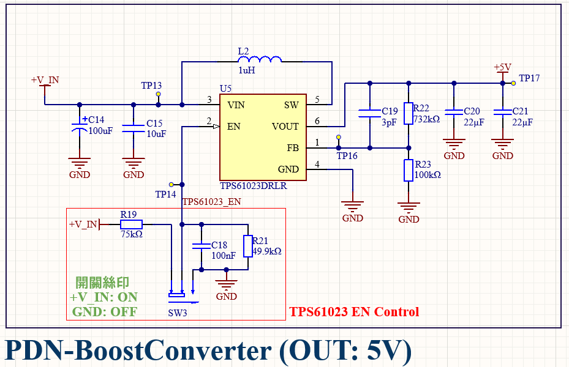
開關電路的電感，其飽和電流要夠大，建議按照手冊挑
如果電源不穩定可以加上這個電容 (datasheet 說的)
Feedforward capacitor
跟 TPS63806 一樣的啟動電路，值得注意兩者的 EN 啟動電壓閾值並不一樣(見 Simulation - PDN)
電源紋波量測
TI 量測電源紋波

Slide 22
HAND PDN Simulation

Slide 23
PI filter

Slide 24
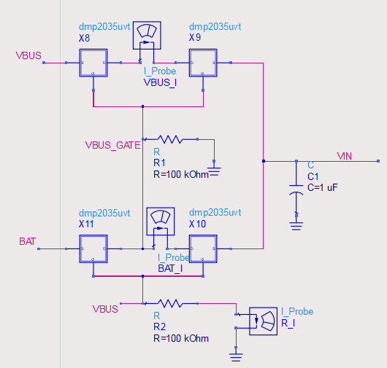
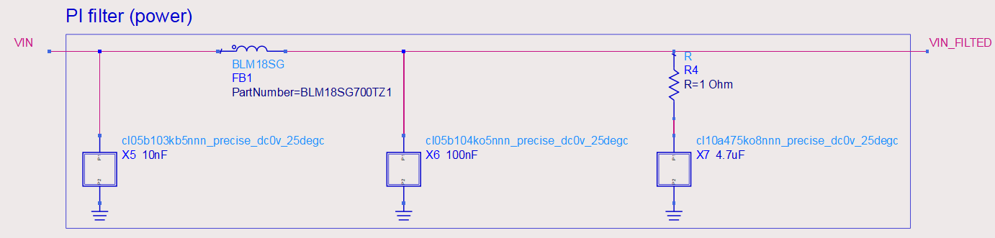
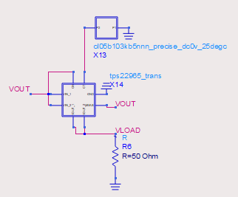
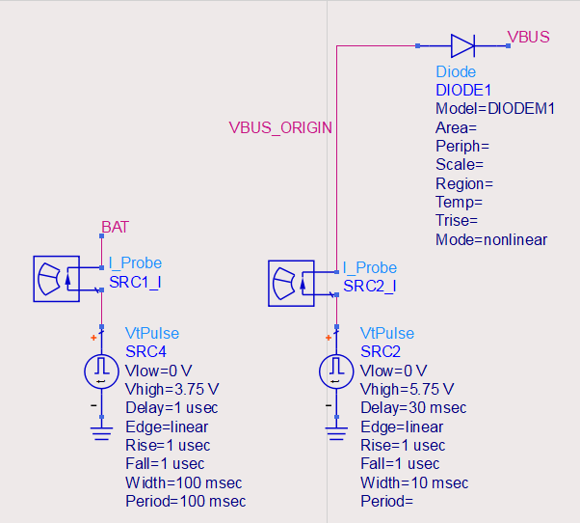
Simulation in ADS
back to back pmos (load sharing)
Pi filter
v
Power
v
Load switch

Slide 25
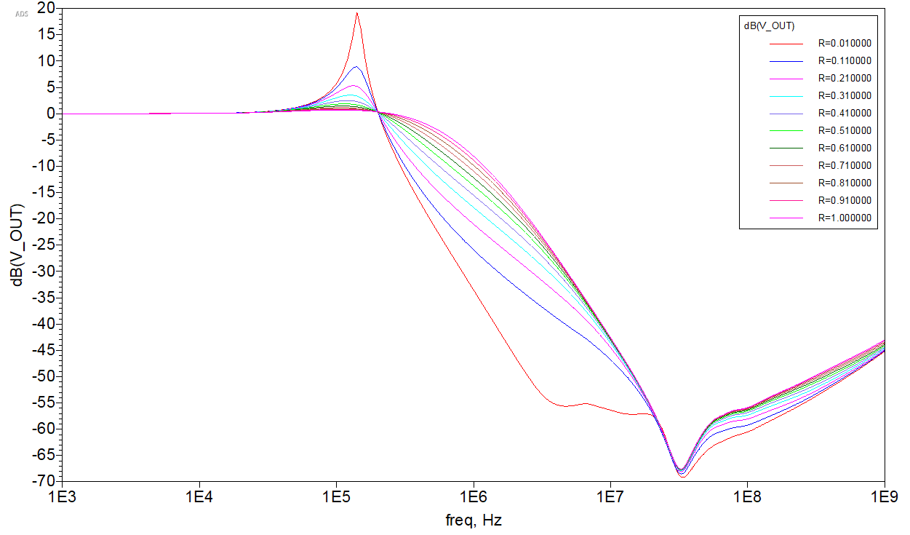
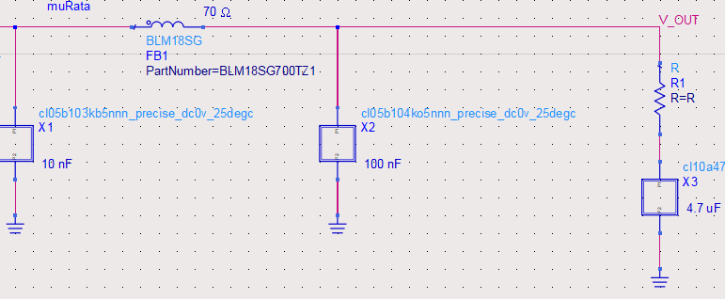
Frequency Response in ADS
LC resonant
R = 1 Ohm
L
R
C

Slide 26
PDN Simulation

Slide 27
請參考前方設計 SCH 觀看

Slide 28
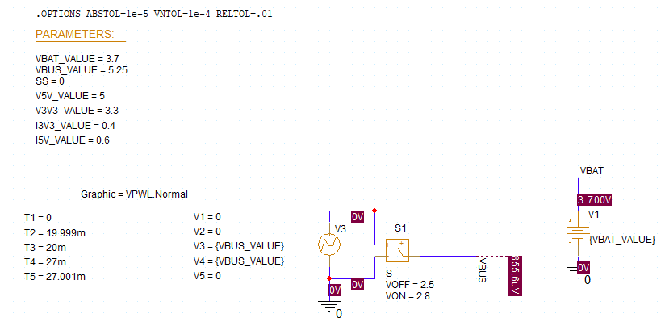
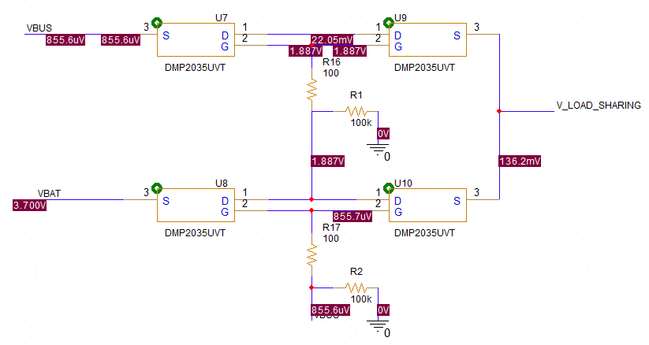
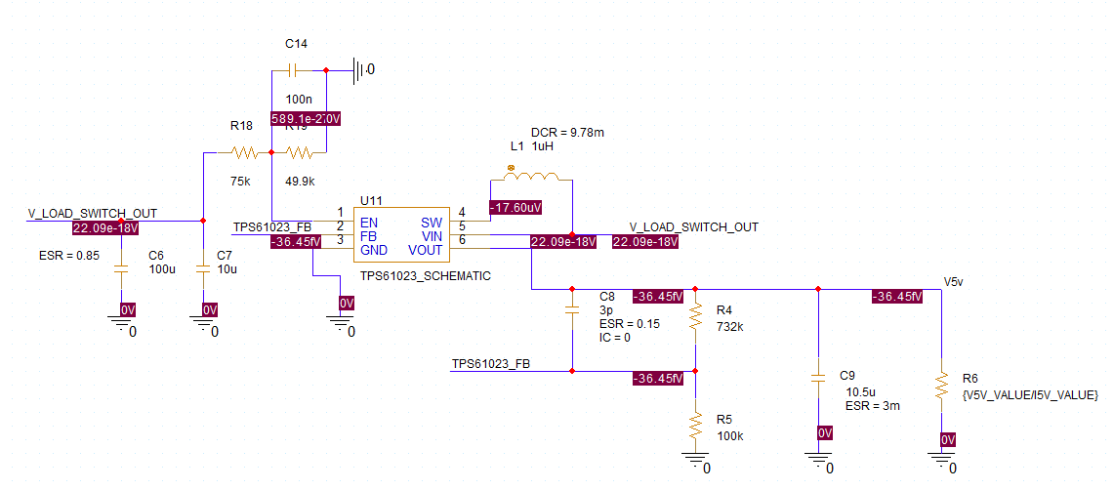
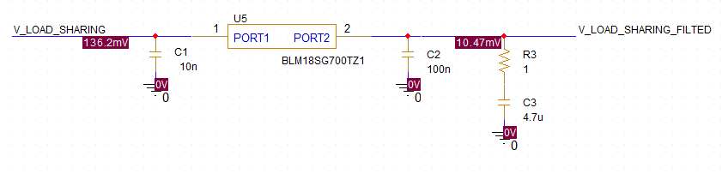
Settings
Load Sharing
Power
TPS61023
Pi filter

Slide 29
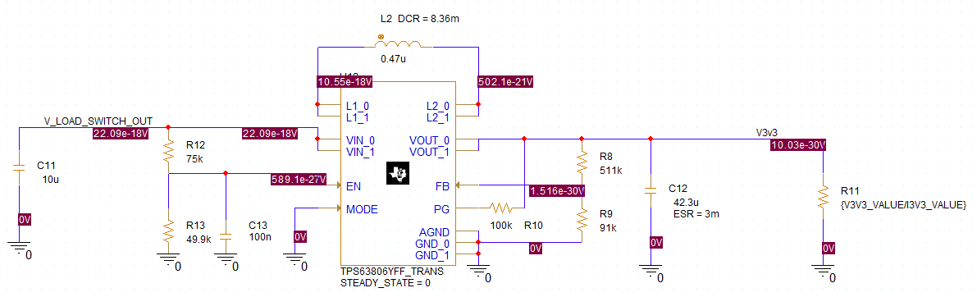
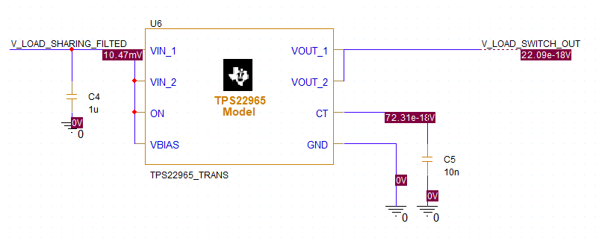
TPS63806
Load Switch

Slide 30
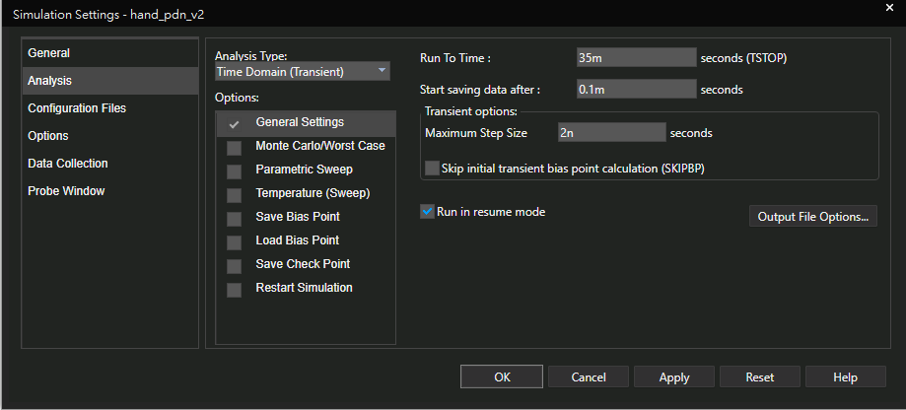
Simulation Args
這個一定要夠小

Slide 31
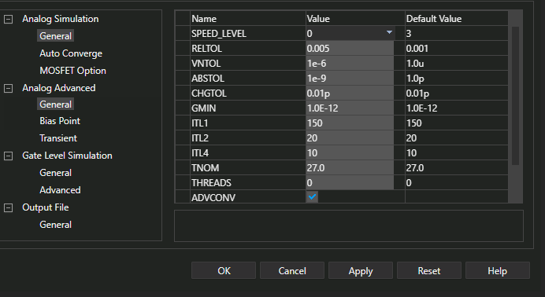
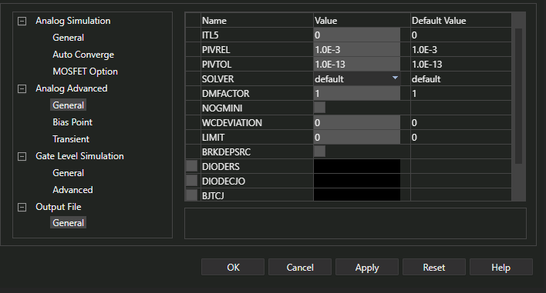
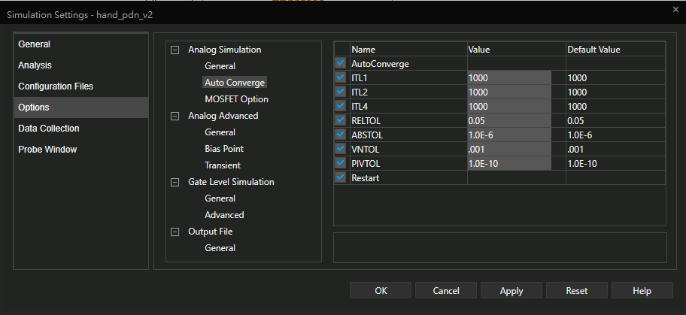

Slide 32
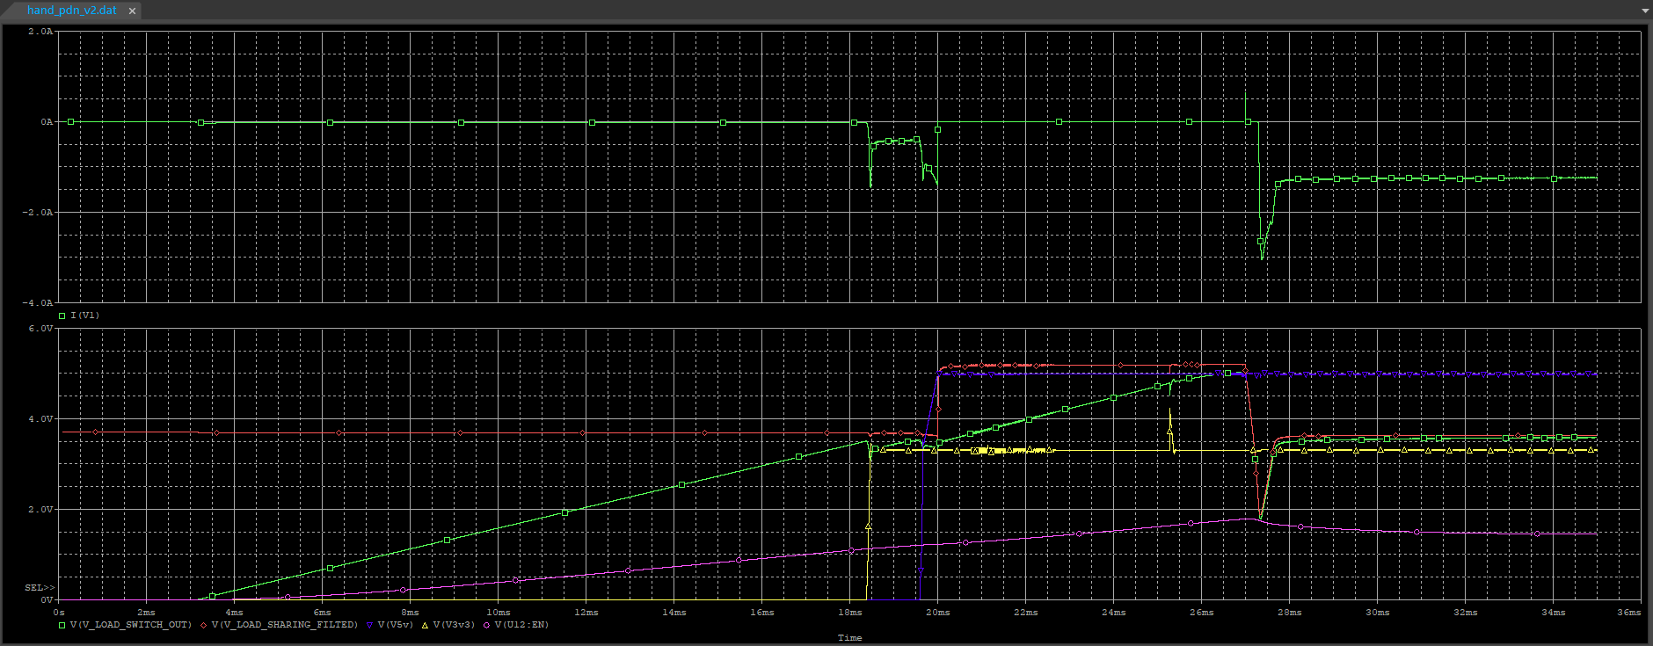
Result
Battery 電流
USB Plug
USB Unplug

Slide 33
HAND PDN Main – ESP32S3

Slide 34
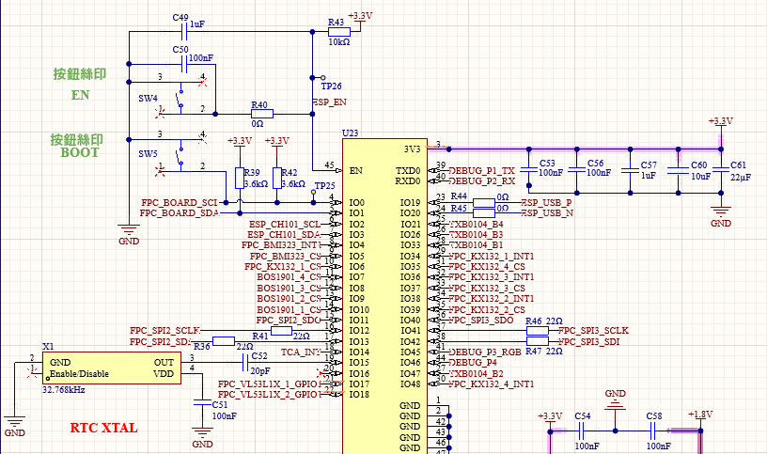
EN delay circuit @上電 (參考 datasheet)
EN 按鈕 debounce@上電 (參考 datasheet)
腳位功能需要查看手冊
ESP32 S3 所有腳位應該都可以當作 output
要特別小心 IO0, IO1, IO45, IO46 等 boot strap 腳位的初始狀態，避免因為錯誤的外部上下拉導致無法啟動
Decoupling capacitors
有源RTC晶振
# 如果是無源晶振就 15, 16 腳都要接

Slide 35
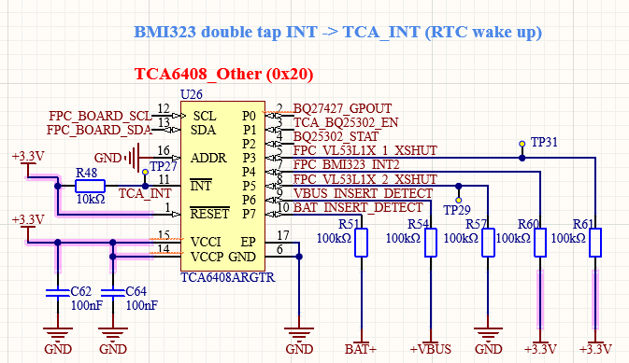
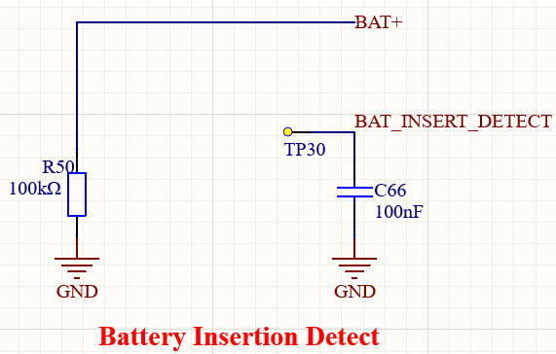
BMI323 的中斷會引發 TCA6408的中斷，接著引發ESP32 的中斷，可以由睡眠中喚醒
INT就算不用都要上拉或下拉
VL53L1X 的 XSHUT 一個預設開啟一個預設關閉的原因是兩者 I2C 的地址相同需要先修改一個
偵測 USB 和 BAT 插入

Slide 36
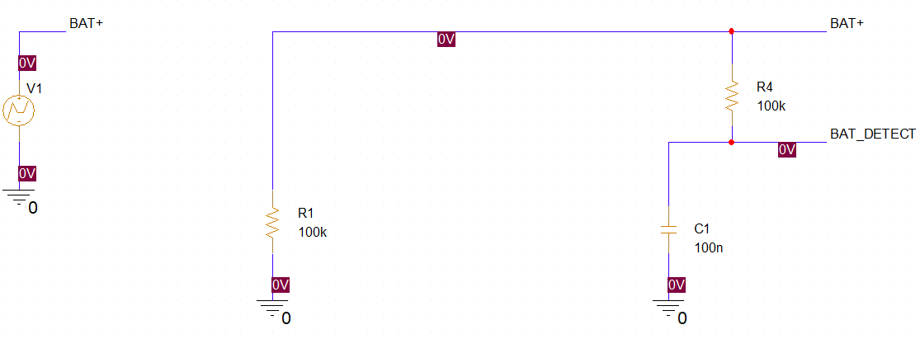
Simulation – detect battery
Simulation

Slide 37
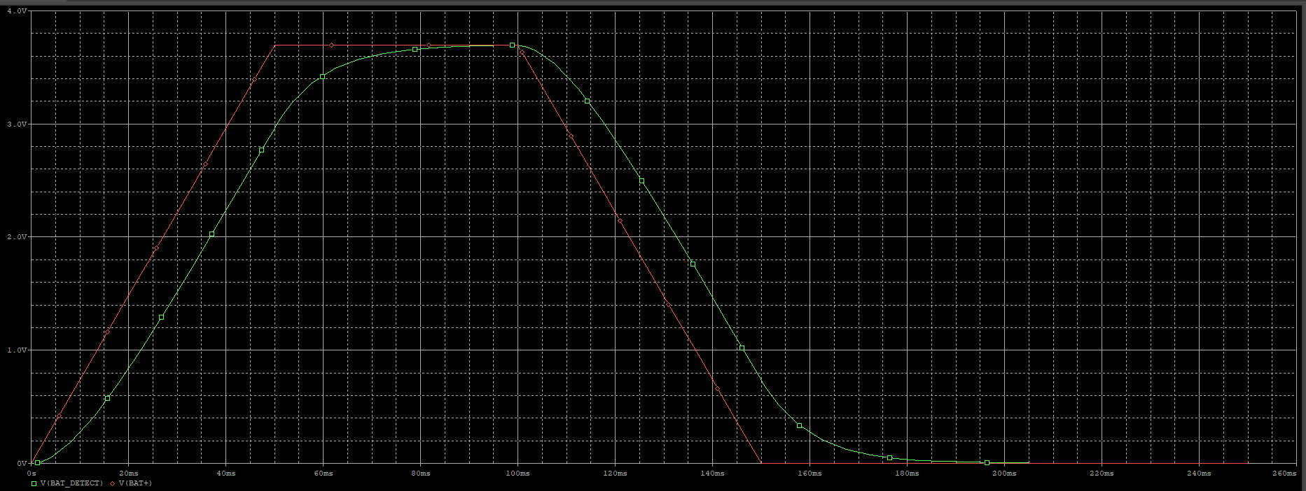

Slide 38
剩餘部分
剩下都是參考手冊進行設計

Slide 39
蕭特基 diode + PMOS 的 Load Sharing (Load Sharing V1)

Slide 40
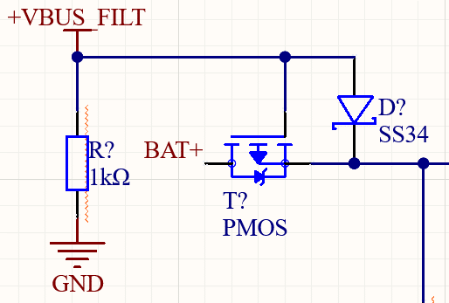
Load Sharing Circuit
Loading sharing circuit
當 VBUS 未接入時
VBUS_FILT 會被下拉到 GND，此時 PMOS 處的 V_{G} = 0V，V_{S}(V_{Load}) = 0V。
然而，V_{D} = BAT+ 是電池的電壓，由於V_{DS} > 0.7 V，因此下方的體二極體會導通，此時，V_{S}的電壓會變成 V_{D} – 0.8 ~ V_{D} – 1.2 (V)，此時允許的最大電流記做 I_{S}
由於上述的改變，使 V_{GS} 也改變了，電池電壓約為 2.7 – 4.2 (V)，所以V_{GS}的範圍是 -1.9V ~ -1.5V，比 V_{GS(th)}更負，此時 PMOS 導通，電池的電流開始由 R_{ds(on)} 流往 V_{load}
值得注意的是，SS34 會有漏電流(見下一張投影片)
G
V_{Load}
D
S
下拉電阻
體二極體
SI2301CDS-T1-GE3
BAT+(V_{D})@2.7V | -1.9V ~ -1.5V
BAT+(V_{D})@4.2V | -3.4V ~ -3V
SI2301CDS-T1-GE3 (PMOS)

Slide 41
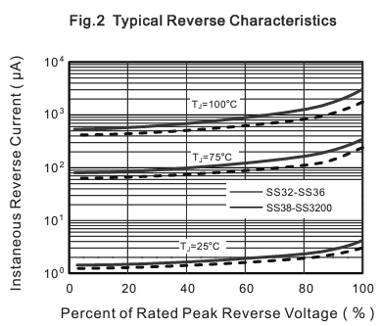
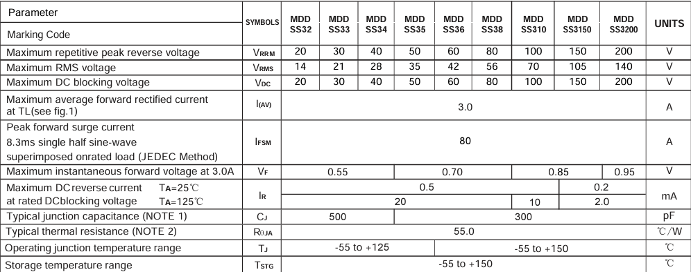
Load Sharing Circuit
下拉電阻
MDD, SS34
SS34 允許最大 40 V 的 reverse voltage，V_{S} 最大的值在PMOS 導通後為 V_{D} – R_{ds(on)} * I_{d}，HAND 系統 I_{d} 最大應不超過 2 A(此處使用 2.8A 計算)，透過左圖得知在 V_{S} = 4.2 – 0.112*2.8 = 3.87 (V)，約為 40 V 的 1/10，在 75 度約為 0.1 mA，因此 VBUS_FILT 會被下拉電阻拉升至 0.1 mA * 1k ohm = 0.1V，這個值也會影響到 VG，所以要謹慎挑選下拉電阻值(這個只是初步估計)
~0.1 mA

Slide 42
Load Sharing Circuit
當 VBUS 接入時
VBUS_FILT = 5V，此時 SS34 導通，而 PMOS 由於VGS = 0V 所以關閉(避免回流至電池)

